Slide 1
Avertissement :
Ce support pédagogique est la propriété intellectuelle
de Didier HORN, son concepteur.
Aucune duplication n’est autorisée.
Cet exemplaire a été concédé à
L’Aéro Club de l’Est
dans le cadre exclusif de la formation de ses élèves pilote et BIA.
Renseignements, contact : +33 (0) 610.133.137 – horn.ulm@wanadoo.fr

Slide 2
ALTIMETRIE
    Notion de pression atmosphérique
    Atmosphère standard
    Fonctionnement de l’altimètre
    Les différents calages altimétriques
    Détermination du calage à adopter
    Altimétrie et réglementation

Slide 3
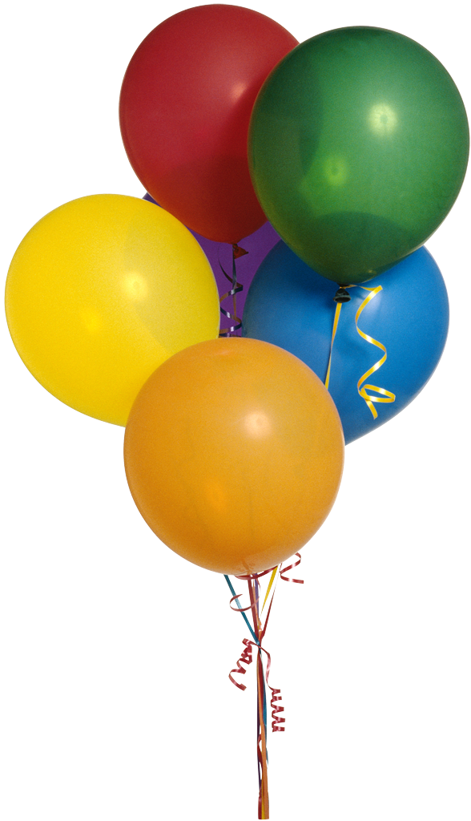

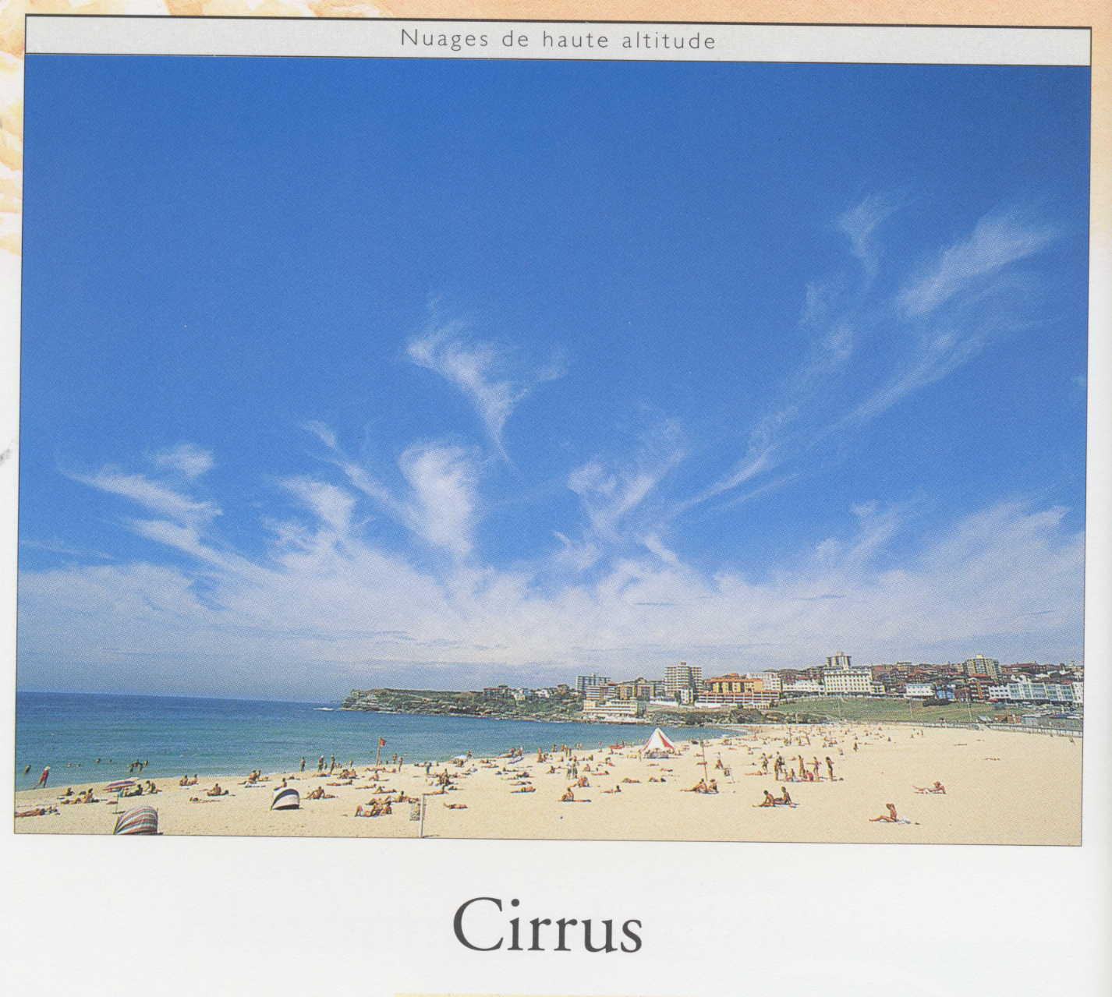
1/ PRESSION ATMOSPHERIQUE
Pression de l’air : 0,2kg/cm²
30 000 m
20 000 m
Pression de l’air au sol : 1kg/cm²
Soit 1000 mb ou 1 bar
Soit 1000 hPa ou 100 000 Pa

Slide 4
ALTIMETRIE
    Notion de pression atmosphérique
    Atmosphère standard
    Fonctionnement de l’altimètre
    Les différents calages altimétriques
    Détermination du calage à adopter
    Altimétrie et réglementation

Slide 5
2/ L’ATMOSPHERE STANDARD
L'O.A.C.I.(Organisation de l'Aviation Civile Internationale) a définie une atmosphère théorique qui fige les valeurs de pression et de température.
Ce principe permet d’assurer la sécurité des vols en harmonisant l'étalonnage d'instruments de vol et d'homologuer des records.
Caractéristiques au niveau de la mer et en air sec :
        Température :15°C
        Pression :1013,25 hPa
        Masse volumique : 1,225 Kg/m3
        Accélération de la pesanteur (g) : 9,81 m/s/s
Un Gradient vertical de température et de pression est également fixé.
        Du sol à 2000 m, la pression diminue de 1hPa tous les 28 ft (8,5 m)
        De 2000 m à 4000 m, la pression diminue de 1hPa tous les 41 ft (12,5 m)
        De 4000 m à 6000 m, la pression diminue de 1hPa tous les 51 ft (15,5 m)
Notes:
Gradient : Taux de variation d'un élément en fonction de la distance.

Slide 6
ALTIMETRIE
    Notion de pression atmosphérique
    Atmosphère standard
    Fonctionnement de l’altimètre
    Les différents calages altimétriques
    Détermination du calage à adopter
    Altimétrie et réglementation

Slide 7
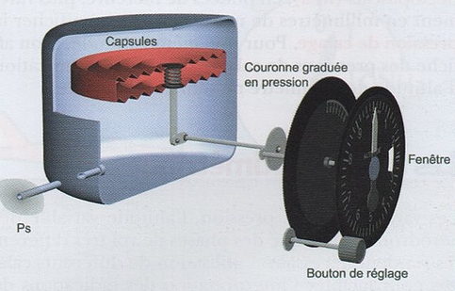
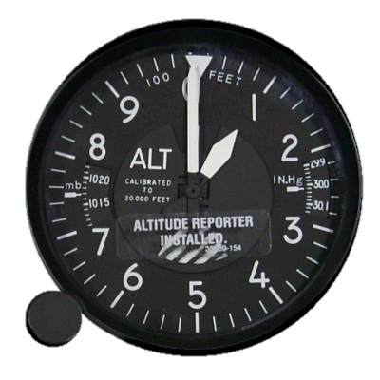
3/ Fonctionnement de l’altimètre
L’altimètre fonctionne comme un baromètre. Il mesure la pression atmosphérique du lieu où il se trouve et la traduit en distance verticale.
100 Ft
1 000 Ft

Slide 8
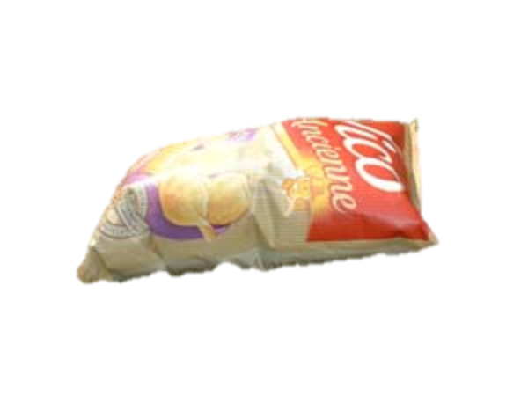
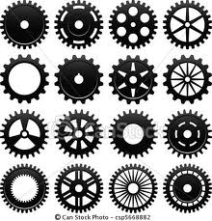
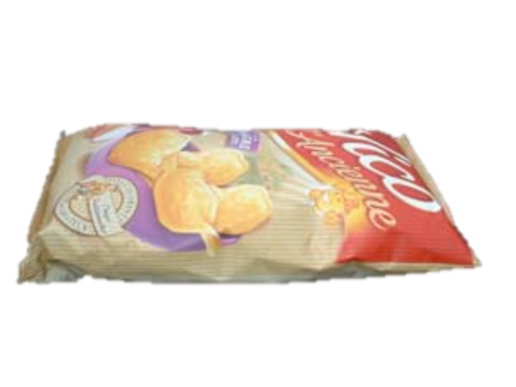
3/ Fonctionnement de l’altimètre
1 hPa = 8,5 m. (28 Ft)
3000 m
700 hPa
Faible pression
2500 m
746 hPa
1013
794 hPa
2000 m
1500 m
845 hPa
Forte pression
1000 m
900 hPa
1013
500 m
955 hPa
0 m
1013 hPa

Slide 9
ALTIMETRIE
    Notion de pression atmosphérique
    Atmosphère standard
    Fonctionnement de l’altimètre
    Les différents calages altimétriques
    Détermination du calage à adopter
    Altimétrie et réglementation

Slide 10
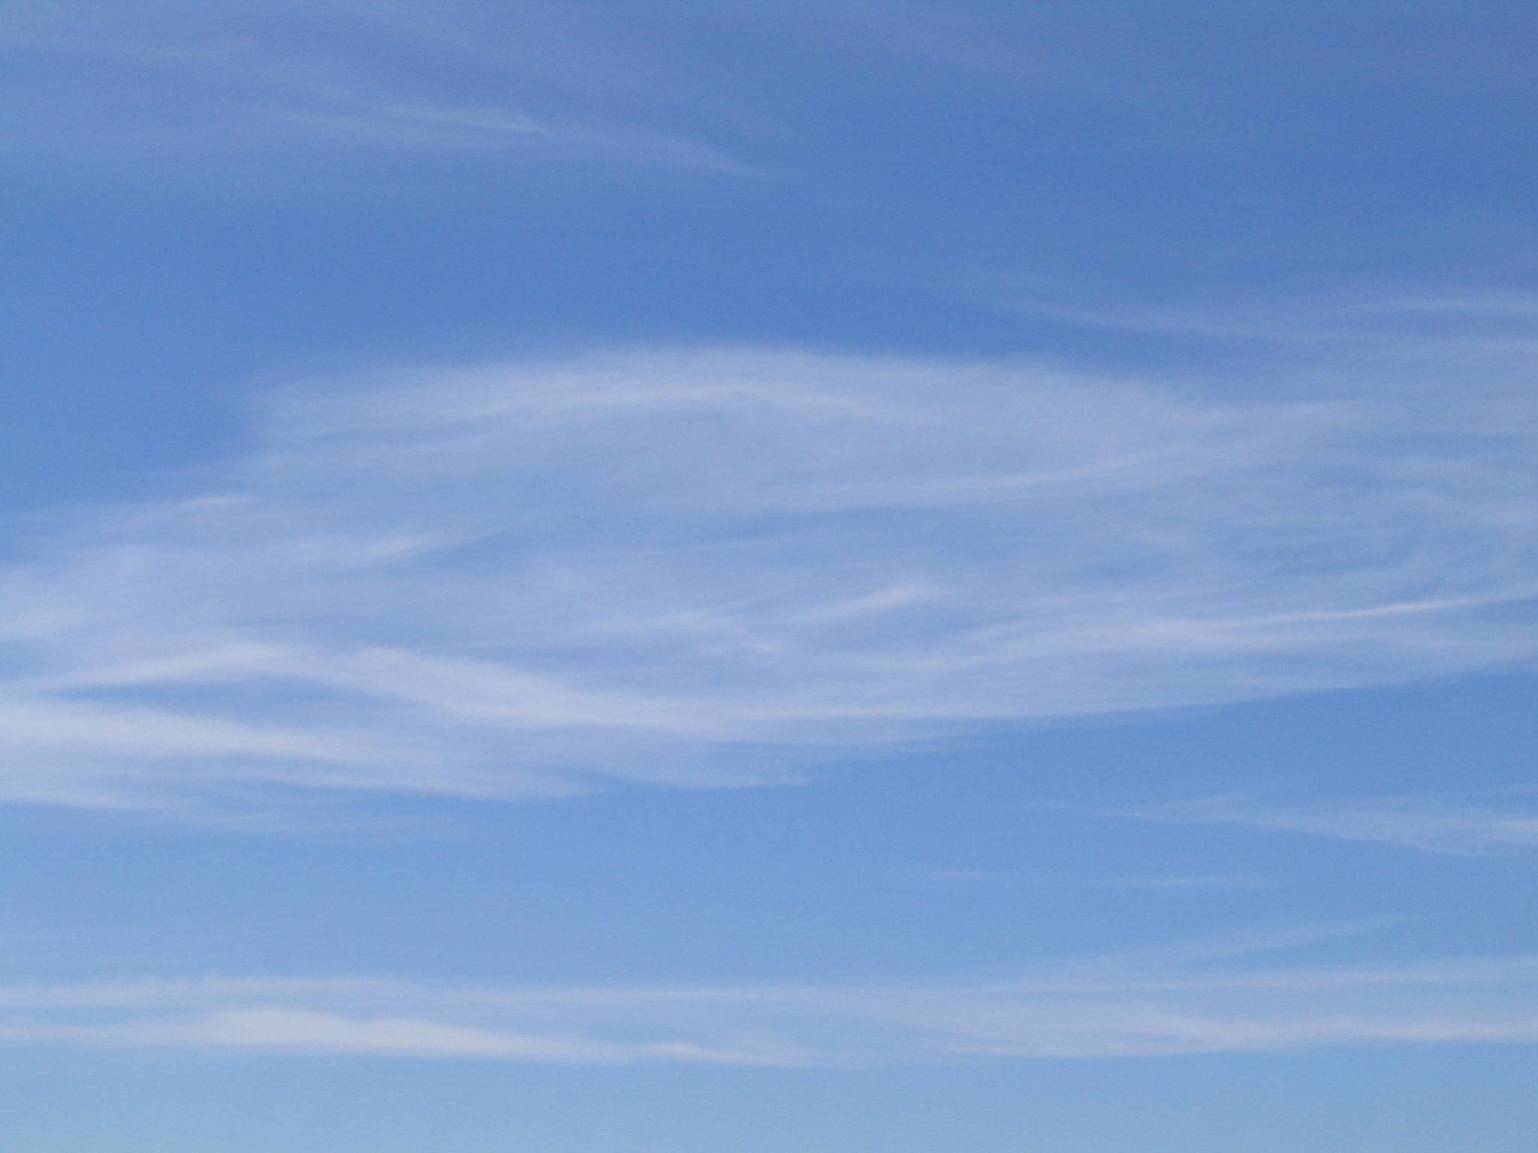
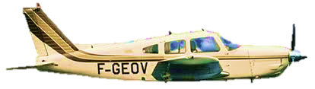

4/ LES CALAGES ALTIMETRIQUES
Caler un altimètre, c’est définir l’origine de la mesure :
Le niveau de la mer, l’aérodrome ou la pression standard 1013 hPa
C’est à partir de cette origine que l’altimètre indiquera une altitude, une hauteur ou un niveau de vol
QNH
Altitude 5000 Ft
QFE
Hauteur 4160 Ft
Calage standard (QNE)
FL 45 (4500 Ft)
1030
1000
1013
1000 hPa
1013 hPa
Altitude 840 Ft
1030 hPa
Notes:
Pression terrain : 840 ft / 28 ft = 30 hpa
1030 – 30 = 1000 hpa

Slide 11
ALTIMETRIE
    Notion de pression atmosphérique
    Atmosphère standard
    Fonctionnement de l’altimètre
    Les différents calages altimétriques
    Détermination du calage à adopter
    Altimétrie et réglementation

Slide 12
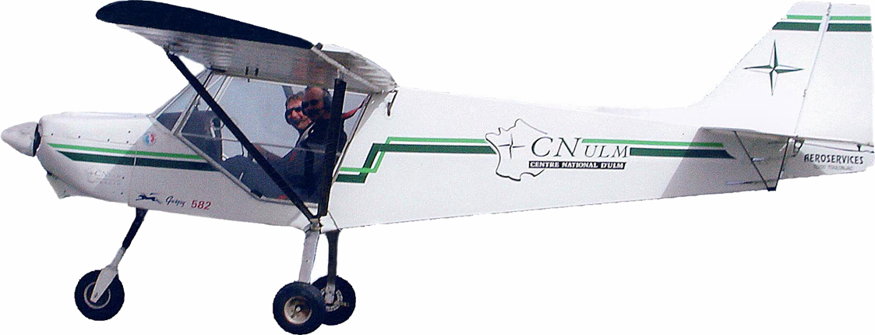
5/ DETERMINATION DU CALAGE ALTIMETRIQUE
5.1/ Espace aérien NON Contrôlé
1013 / FL
Pseudo altitude de transition
QNH / Alt. libre
3000 ASFC
1013 hPa
1030 hPa

Slide 13
5/ DETERMINATION DU CALAGE ALTIMETRIQUE
5.2/ Espace aérien Contrôlé AVEC ALTITUDE DE TRANSITION
TMA
1013 / FL
Altitude de Transition = 5000 ft/AMSL
QNH / FL
CTR
1030 hPa

Slide 14
5/ DETERMINATION DU CALAGE ALTIMETRIQUE
5.2/ Espace aérien Contrôlé AVEC ALTITUDE DE TRANSITION
TMA
1013 / FL
QNH / FL
Niveau de Transition (FL60 par exemple)
Couche de transition
Altitude de Transition = 5000 ft/AMSL
CTR
1013 hPa
1030 hPa

Slide 15
5/ DETERMINATION DU CALAGE ALTIMETRIQUE
5.3/ Espace aérien Contrôlé SANS ALTITUDE DE TRANSITION
TMA
1013 / FL
Pseudo altitude de transition
QNH / Alt. libre
3000 ASFC
CTR

Slide 16
ALTIMETRIE
    Notion de pression atmosphérique
    Atmosphère standard
    Fonctionnement de l’altimètre
    Les différents calages altimétriques
    Détermination du calage à adopter
    Altimétrie et réglementation

Slide 17
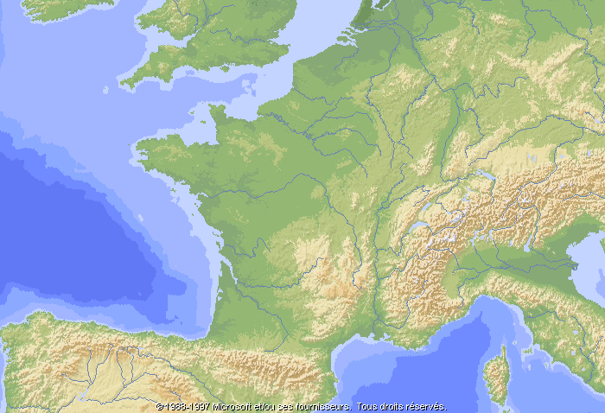
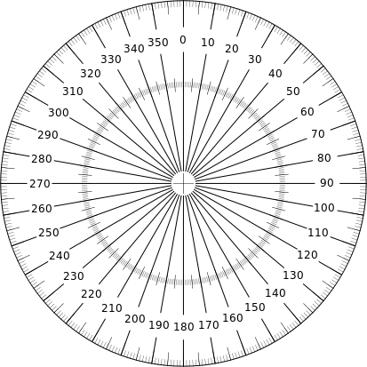
6/ REGLES DE LA SEMI-CIRCULAIRE
Nm
0°
359°
NIVEAU DE VOL PAIR+ 5
NIVEAU DE VOL IMPAIR + 5
PORTUGAL
ITALIE
179°
180°

Slide 18
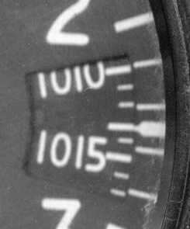
EXEMPLE DE CHOIX DE NIVEAU DE VOL
Je vole en espace aérien non contrôlé au dessus de la pseudo altitude de transition
Je cale mon altimètre sur la pression 1013 Hpa
Ma Route magnétique est au 190°
Je choisi un niveau de vol (FL) Pair + 5
?
4 000 Ft
+
5 00 Ft
FL 45

Slide 19
EXEMPLE DE CHOIX DE NIVEAU DE VOL
7 500 Ft
VFR
FL 75
7 000 Ft
IFR
FL 70
6 500 Ft
VFR
FL 65
6 000 Ft
IFR
FL 60
5 500 Ft
VFR
FL 55
5 000 Ft
IFR
FL 50
4 500 Ft
VFR
FL 45
4 000 Ft
IFR
FL 40
3 500 Ft
VFR
FL 35
3 000 Ft
Pseudo AT

